Slide 1
독후감 시연 시나리오
C106
추억은 만남보다 블록체인에 남아

Slide 2
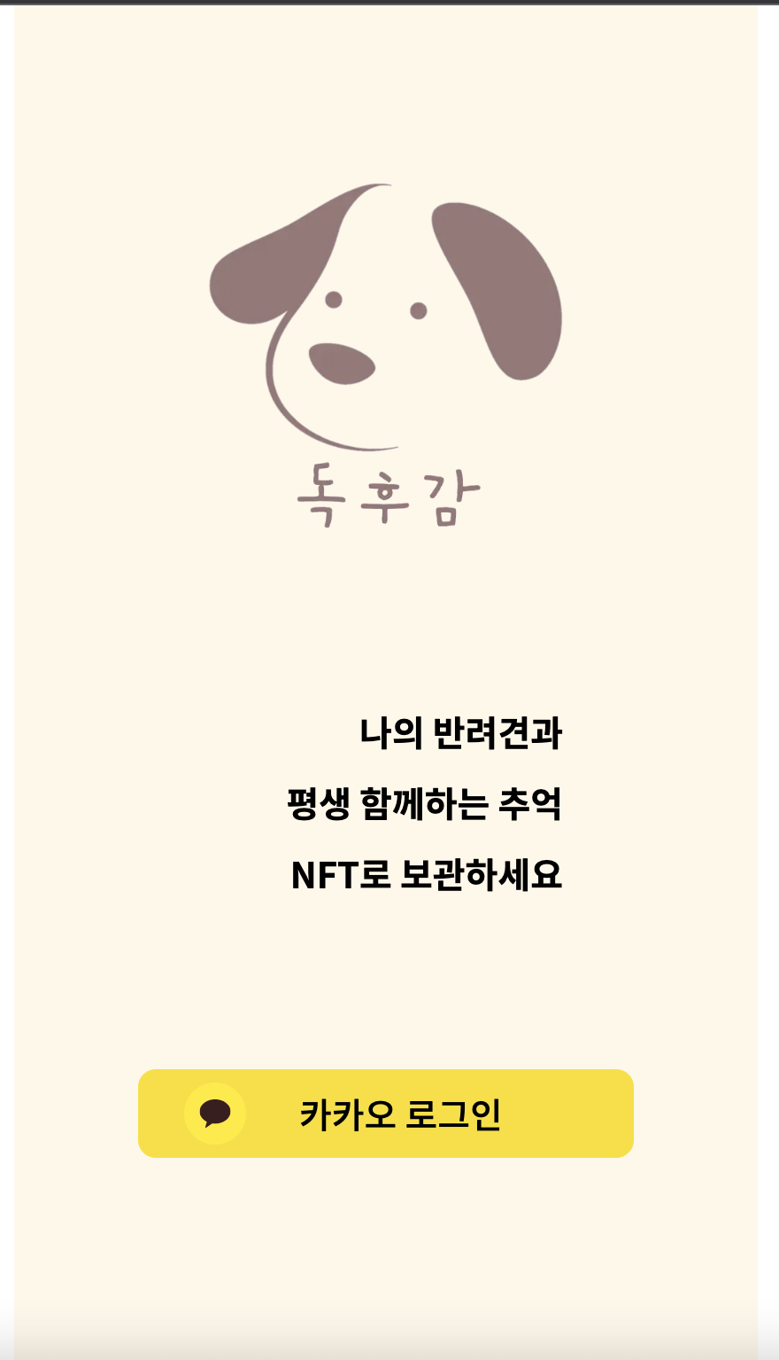
메인 홈 화면
카카오로그인

Slide 3
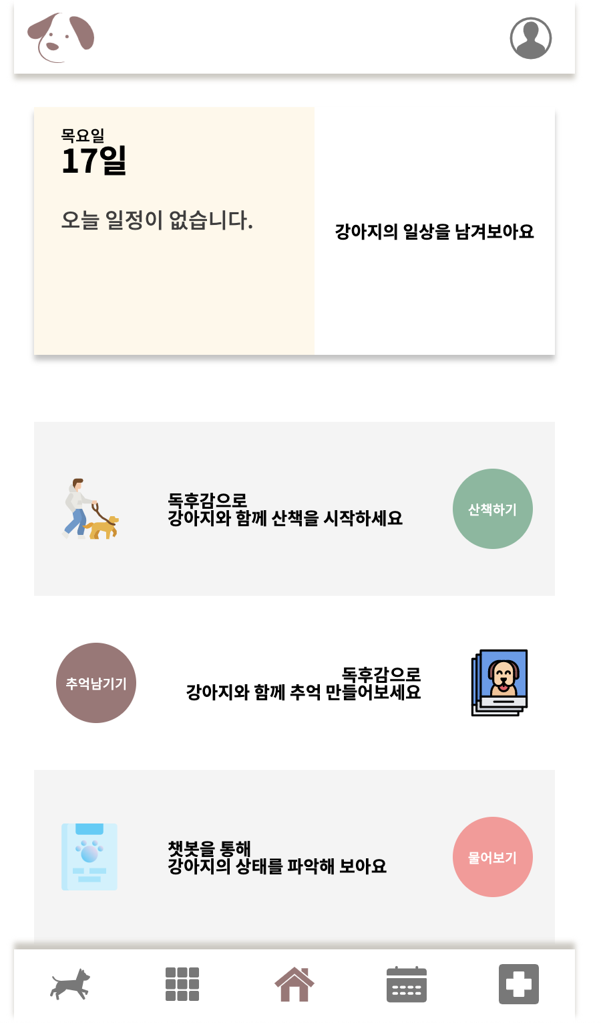
메인 홈 화면
마이페이지 이동
오늘의 메모 표시
산책페이지 이동
피드 페이지 이동
진단챗봇 이동
하단 nav바

Slide 4
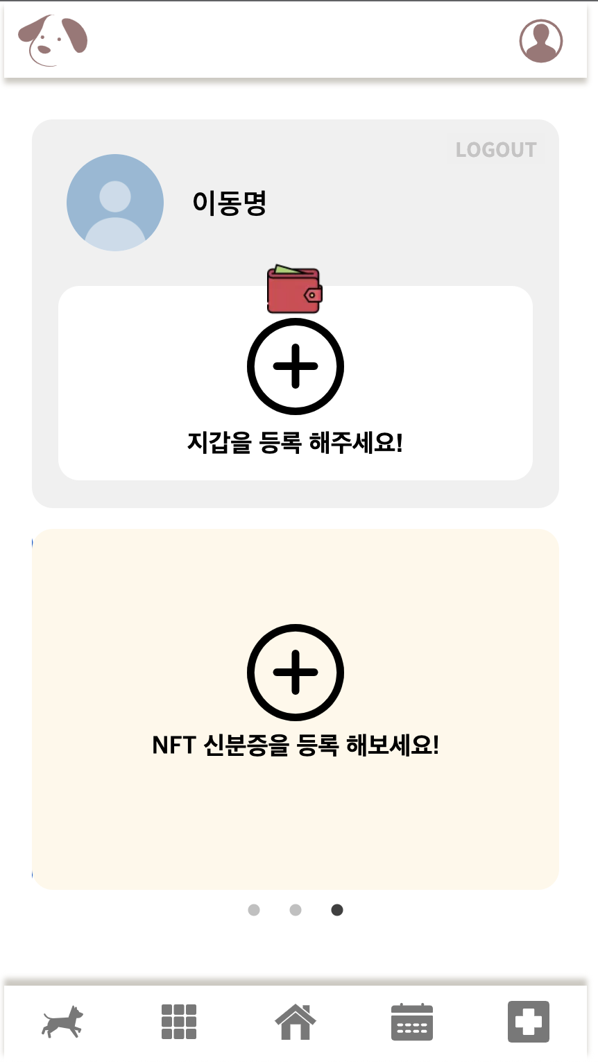
마이페이지
로그아웃 버튼
이더리움 지갑 생성 버튼
강아지 신분증
NFT 등록 버튼

Slide 5
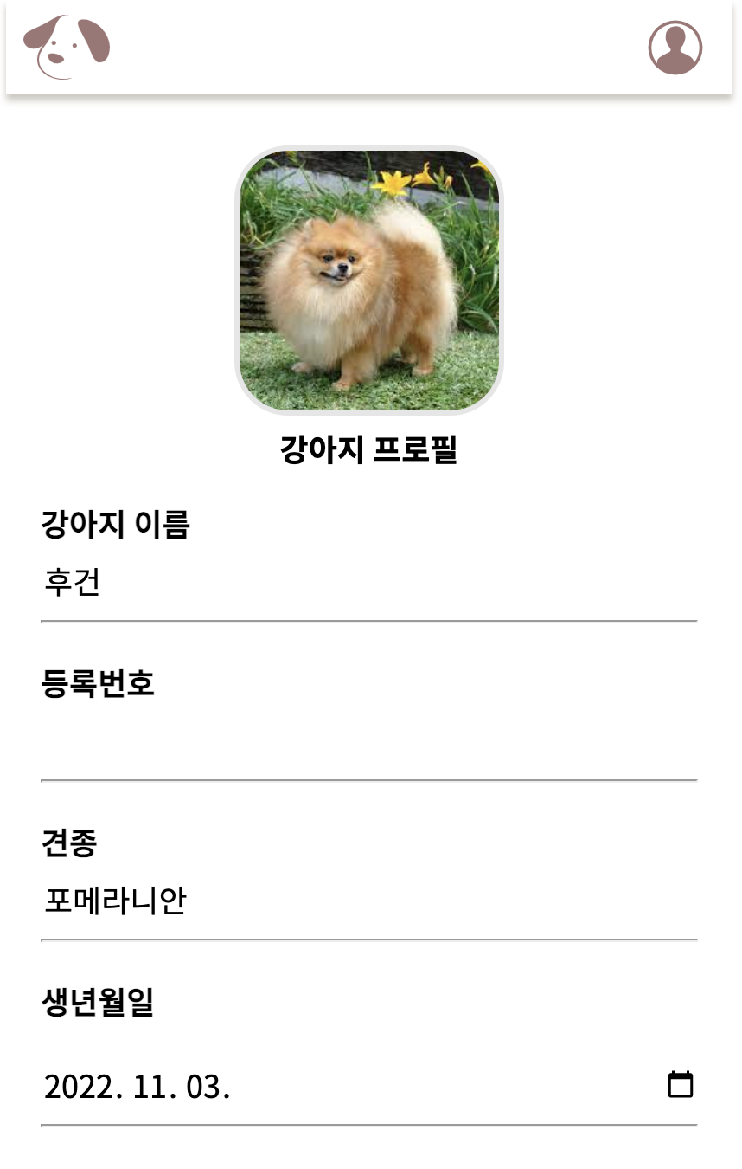
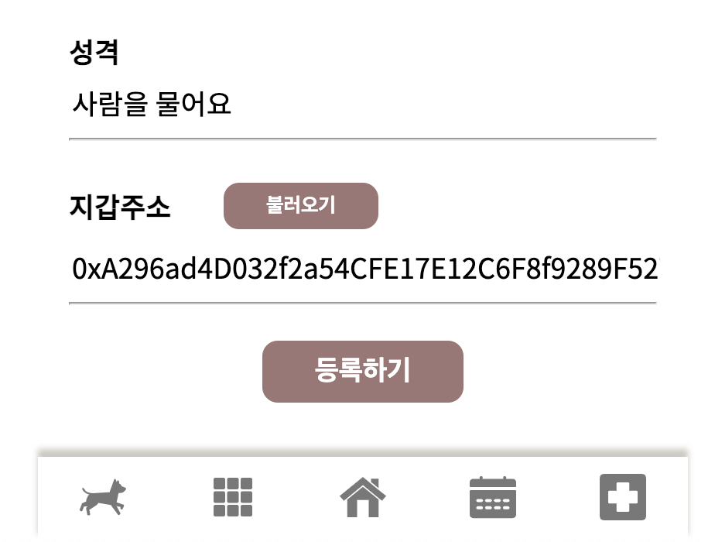
강아지 신분증 발행
NFT 발행을 위한 지갑 주소 불러오기
프로필 이미지 등록
강아지 정보 기입
강아지 신분증 등록 버튼

Slide 6
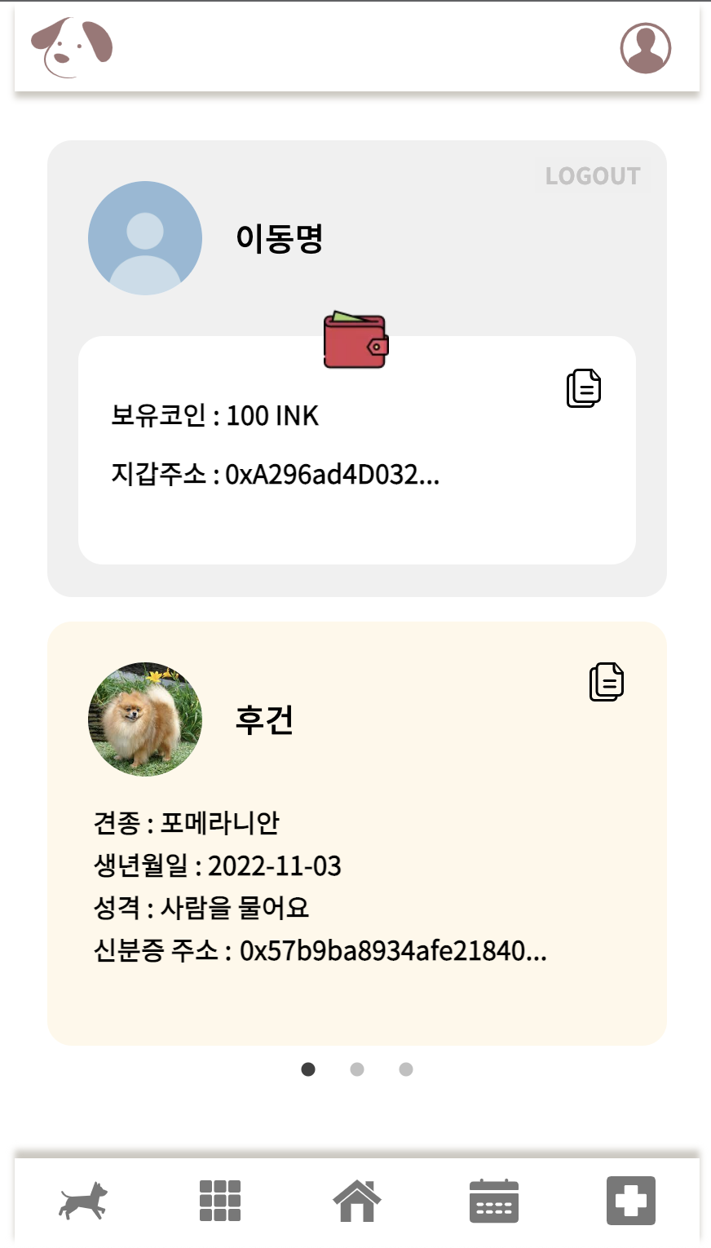
마이페이지
로그아웃 버튼
보유 코인, 지갑주소 정보 표시
지갑 주소 복사 버튼
신분증 NFT
트랜잭션 해쉬 복사 버튼
강아지 신분증
NFT
신분증 Carousel 적용

Slide 7
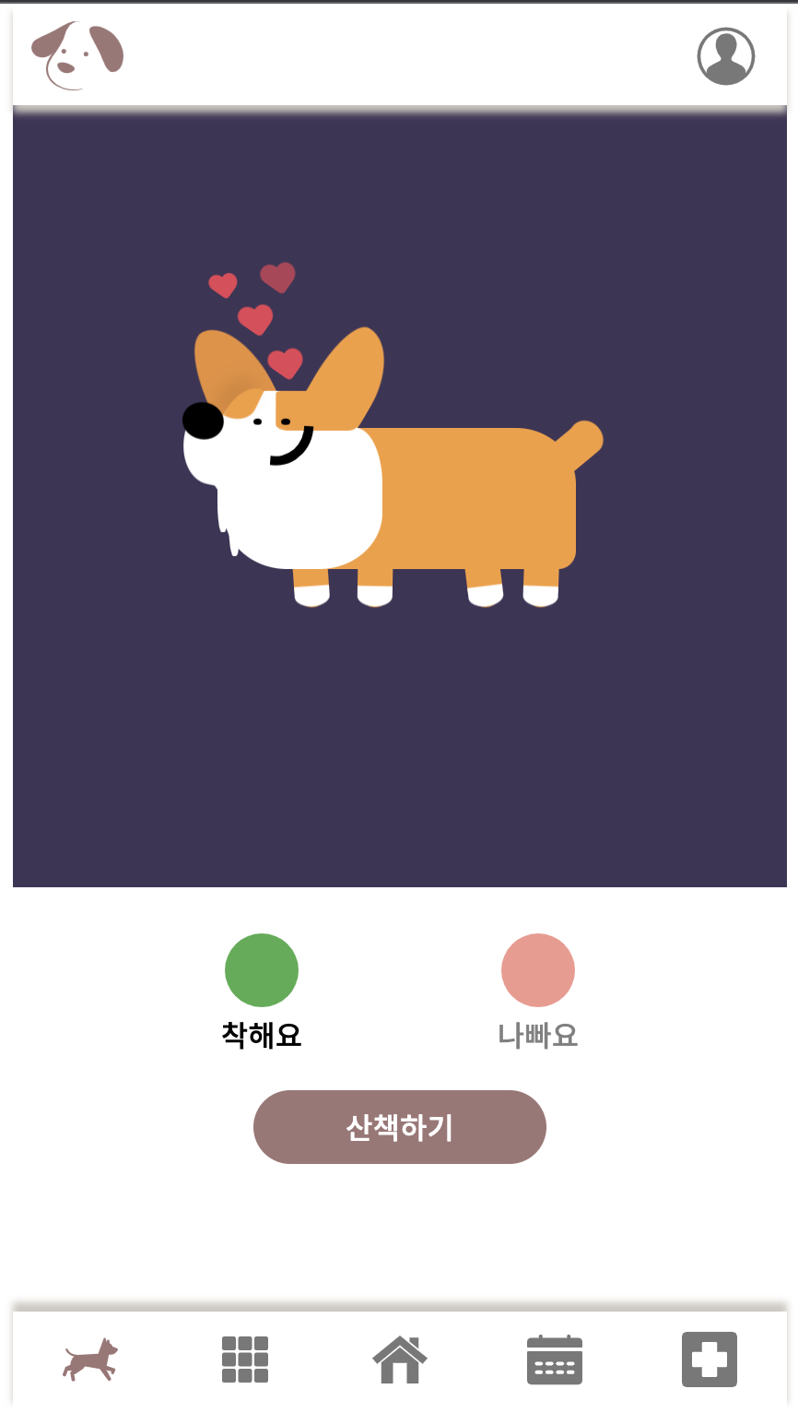
산책하기
반려견 성격 유형 선택
산책시작버튼

Slide 8
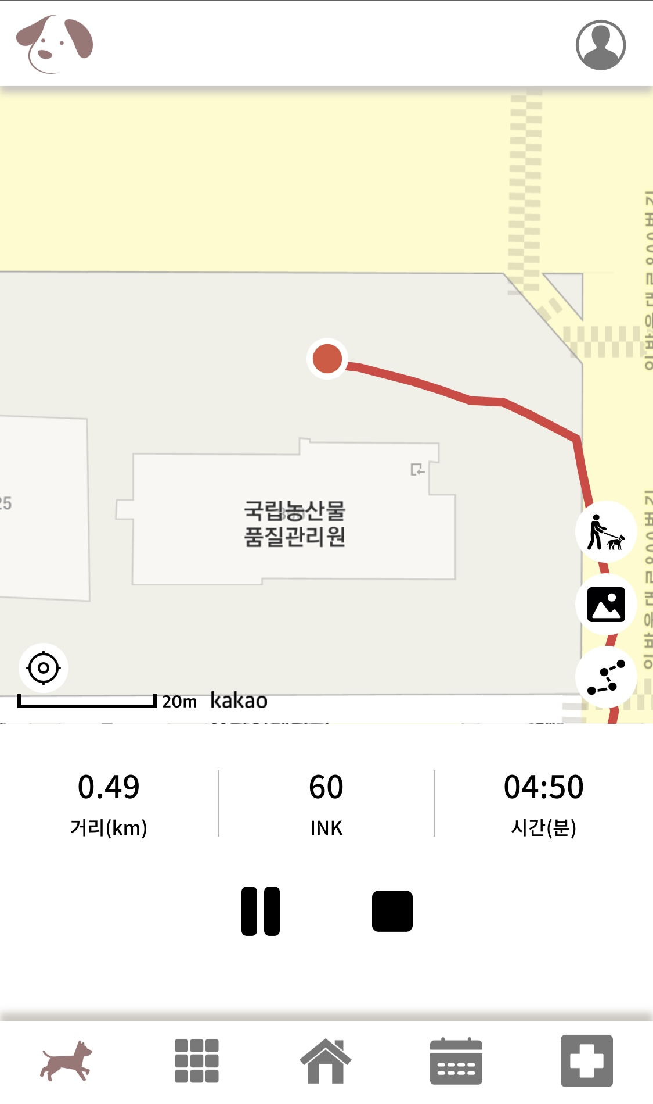
산책하기
내 위치 및 산책 경로 표시
주변 산책 강아지 표시 필터
내 피드 위치 표시 필터
산책경로 표시 필터
실시간 거리, 획득코인, 시간 업데이트
산책 일시종료, 종료 버튼

Slide 9
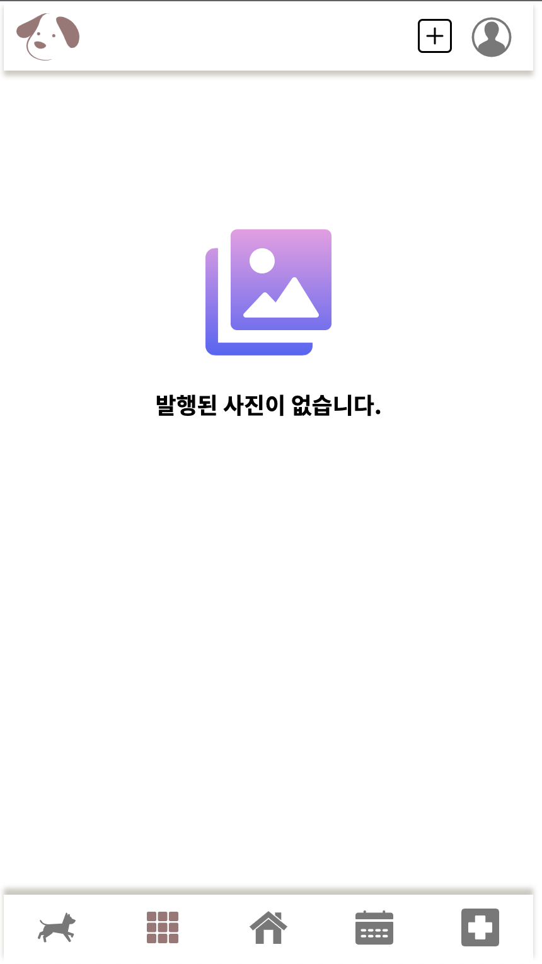
피드 NFT 발행
피드 발행 버튼

Slide 10
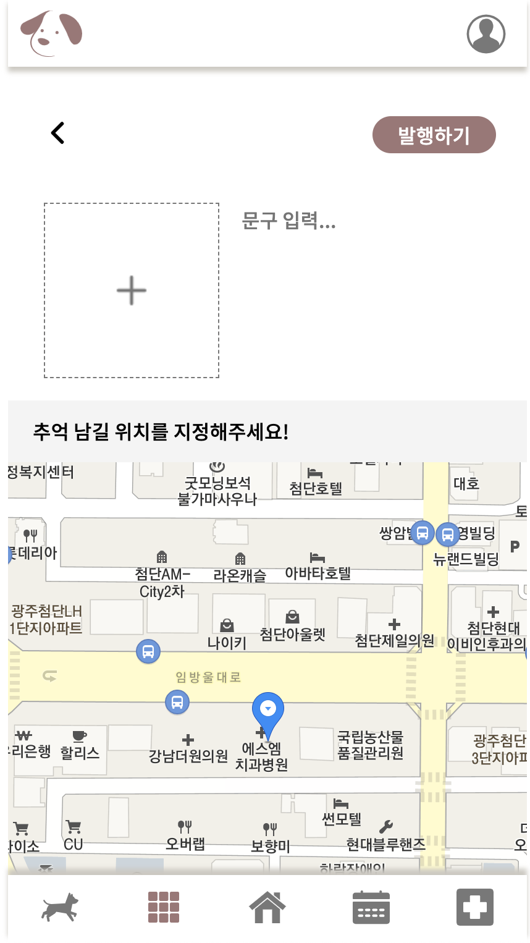
피드 NFT 발행
피드 발행하기
사진 등록
문구 입력
위치 지정

Slide 11
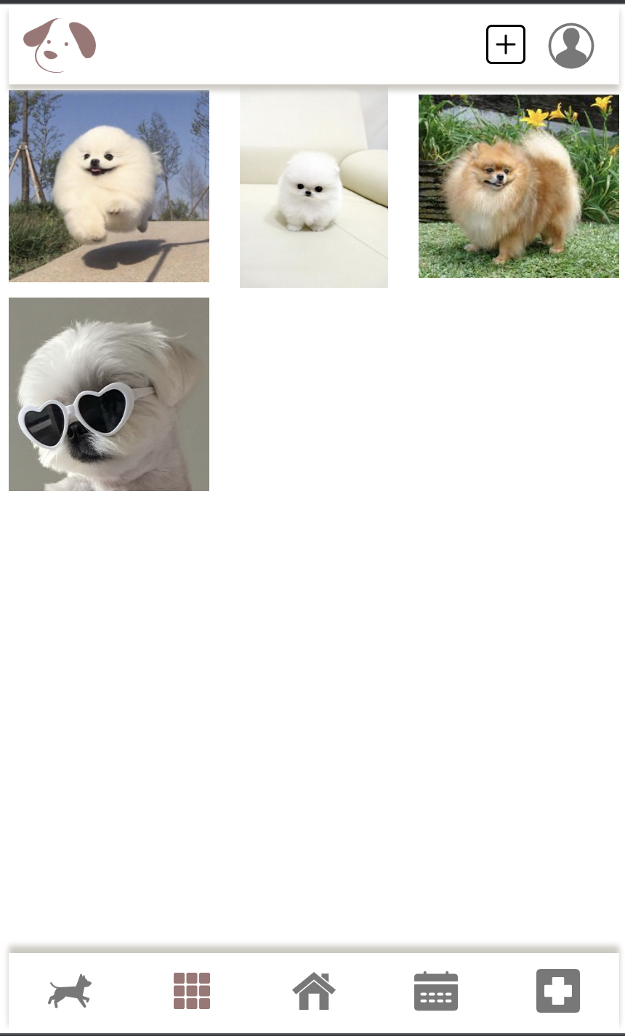
피드
피드 목록

Slide 12
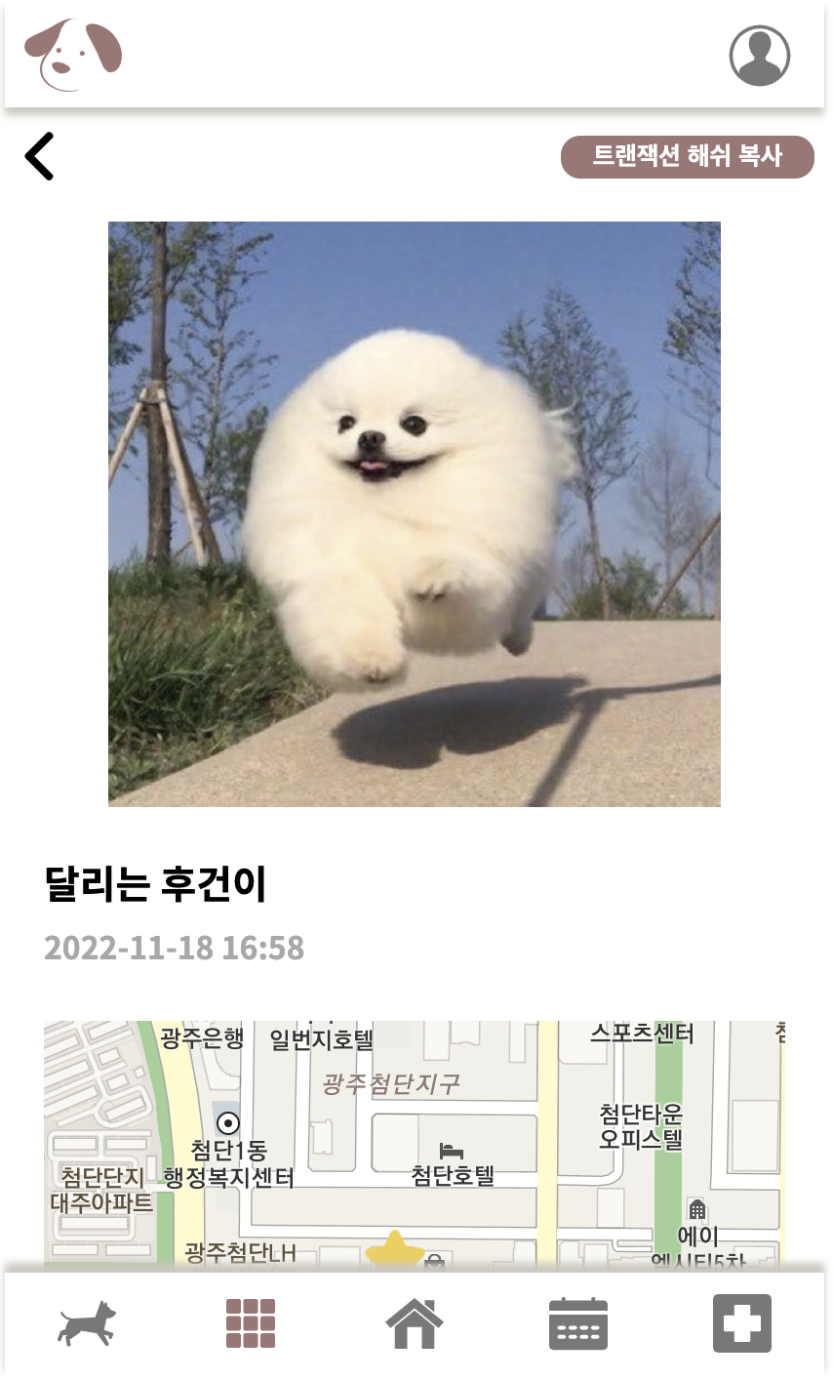
피드상세
다른 서비스에서 nft확인을 위한
트랜잭션 해쉬 복사

Slide 13
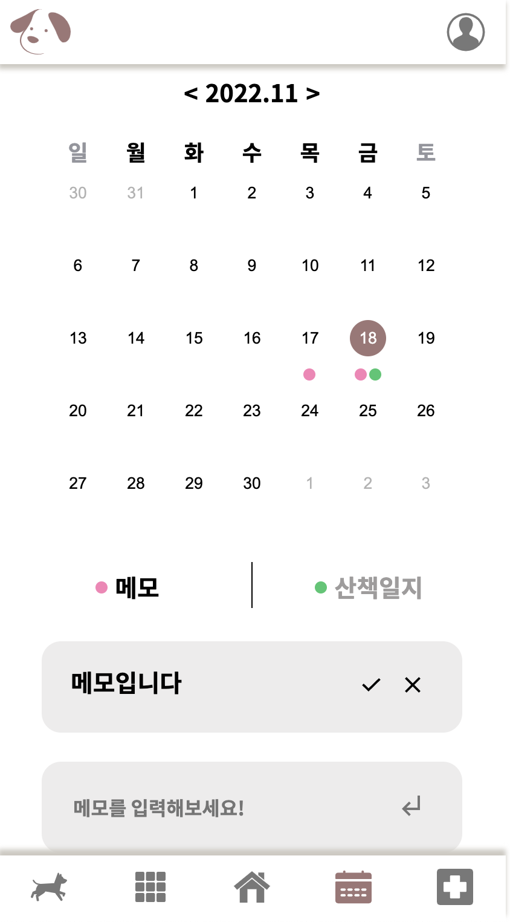
캘린더
월 이동 버튼
선택된 날짜(기본값 오늘)
하단에 메모와 산책일지 유무
표시
탭 전환 버튼
완료체크, 삭제 버튼
메모 입력
메모 등록 버튼

Slide 14
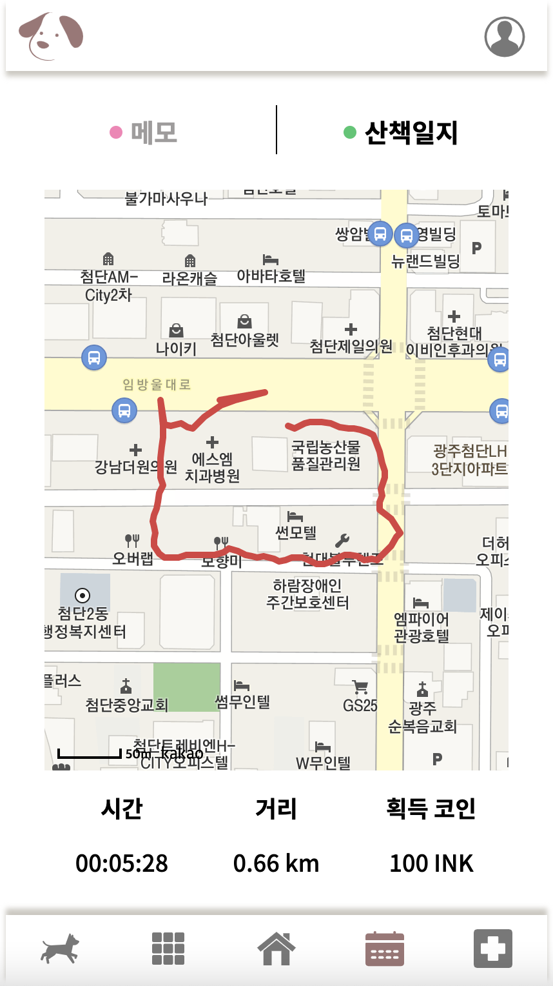
캘린더
산책 경로, 시간, 거리, 획득 코인 기록

Slide 15
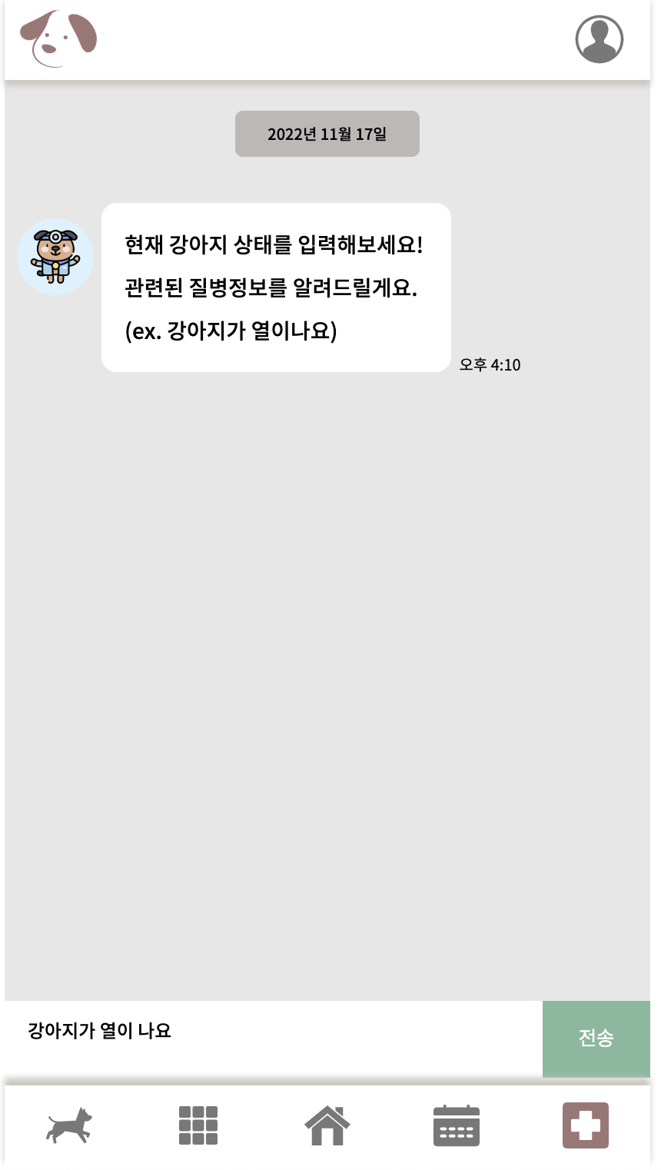
건강진단 챗봇
증상 입력
전송버튼

Slide 16
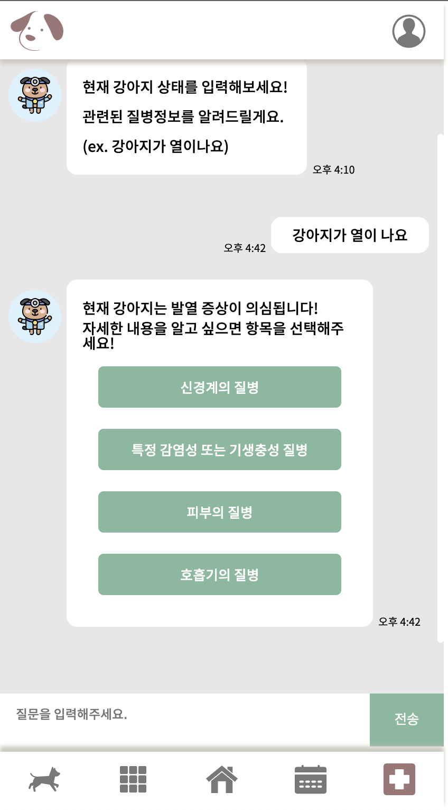
건강진단 챗봇
의심 증상 선택 버튼

Slide 17
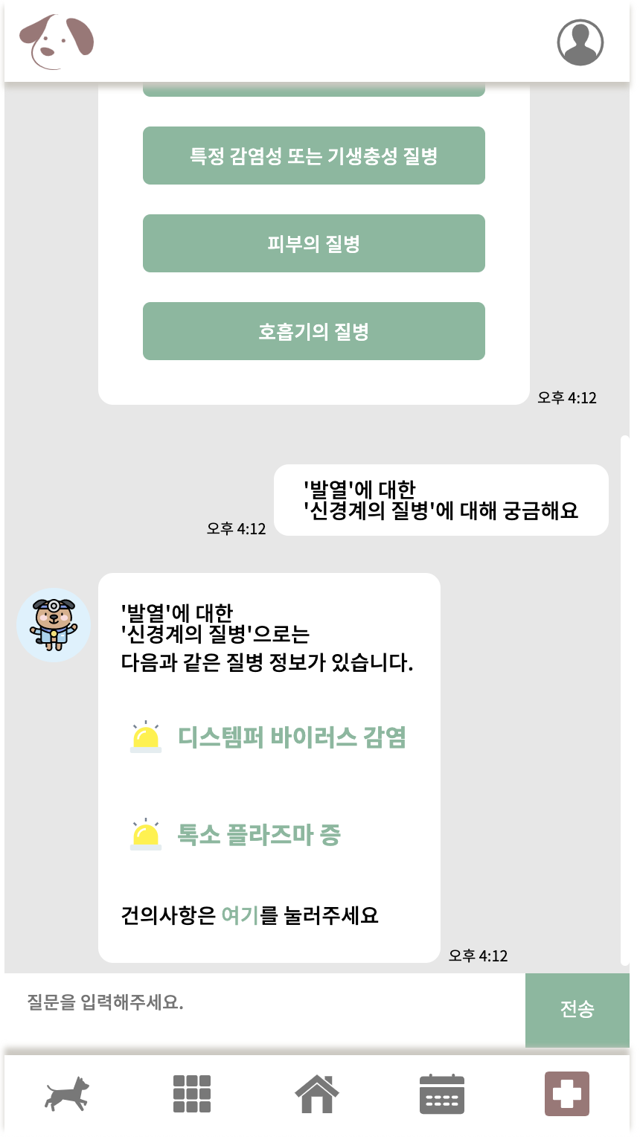
건강진단 챗봇
관련 증상 선택 버튼

Slide 18
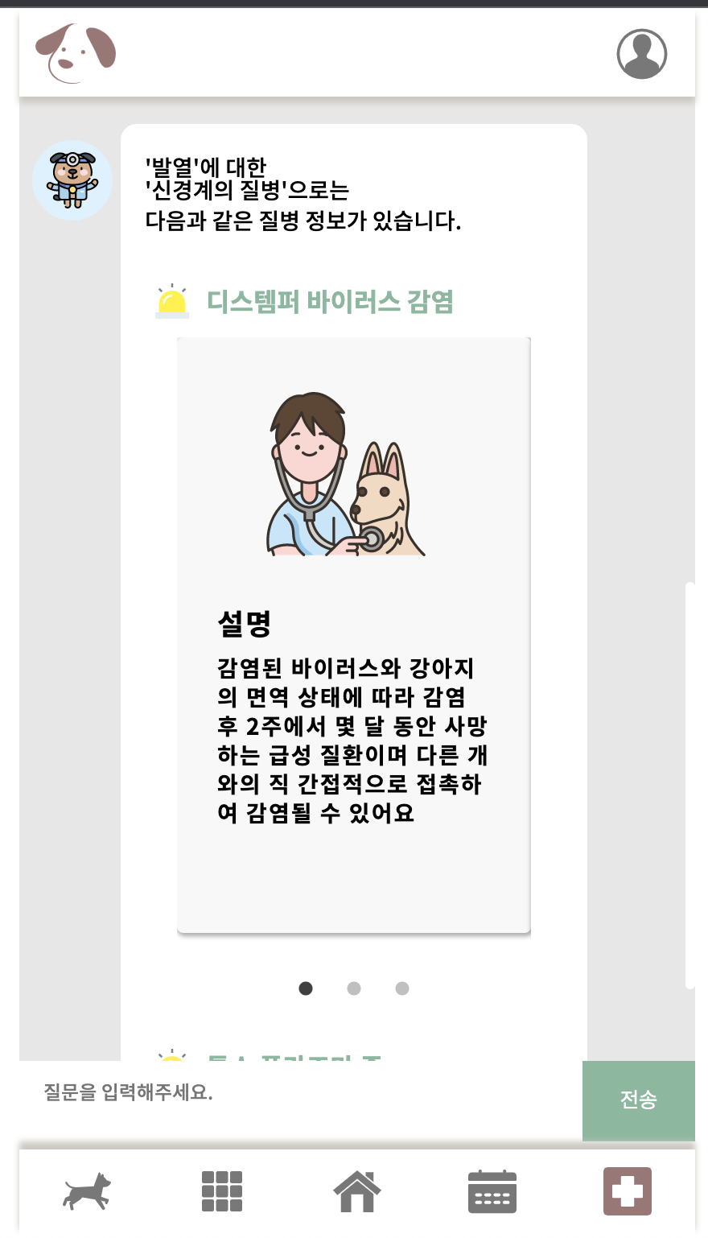
건강진단 챗봇
증상안내, 예방법 소개

